Slide 1
Творческий проект
«Волшебная дорожка»
Авторы: учащиеся 1 А класса
МОУ Цильнинской СШ
и классный руководитель
Чигина Любовь Ивановна
2021 год

Slide 2
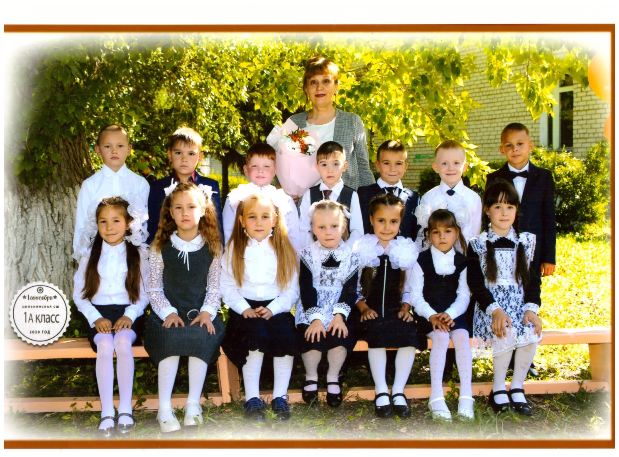
Цель проекта:
Придумать сказки, создать иллюстрации к ним и составить книгу-сборник сказок.

Slide 3
Задачи проекта:
Формировать у учащихся умение сочинять сказочные истории, составлять оригинальные письменные тексты, способствовать расширению знаний учащихся о сказках; показать их роль и значение в современной жизни.
Развивать фантазию, творческие литературные способности, расширять читательский кругозор.
Воспитывать интерес к произведениям детской литературы, самостоятельность и организованность в работе.

Slide 4
Актуальность
«Сказка – ложь, да в ней намек – добрым молодцам урок» - эти слова все знают с детства.
Сказка не только развлекает, и ненавязчиво воспитывает, знакомит ребенка с окружающим миром, добром и злом. Она – универсальный учитель.
Благодаря сказке дети познают мир не только умом, но и сердцем.
Конечным продуктом реализации проекта станет создание сборника сказок.

Slide 5
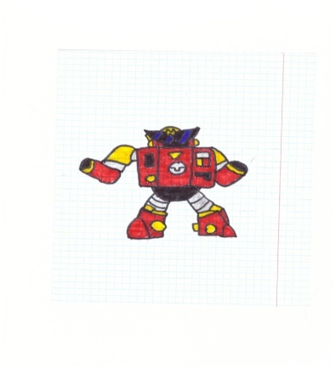
Сказка о волшебном роботе
Автор: Базаров Даниил
В одном городе жили роботы. Однажды
я пошел в школу и по дороге встретил
робота. На его голове виднелись
антеннки. Он спросил меня:
-Куда ты идешь?
-В школу,- ответил я.
Робот оказался добрым. Мы даже и не заметили, как быстро дошли с ним до школы. В нашей школе ему очень понравилось.
Он с удовольствием бегал, играл в мяч на уроке физкультуры. Пел на уроке музыки, с удовольствием решал задачи, а когда пришла пора прощаться, то он очень просил всех нас, чтобы мы хорошо учились.
Обещал познакомить со своими друзьями – роботами. Всех нас пригласил в гости на свою большую планету. Мы решили, что всем классом полетим в гости к ним, будем ждать их к себе в гости.
Я так хотел полететь, но тут меня разбудила мама. Как жаль, что это был всего лишь сон.

Slide 6
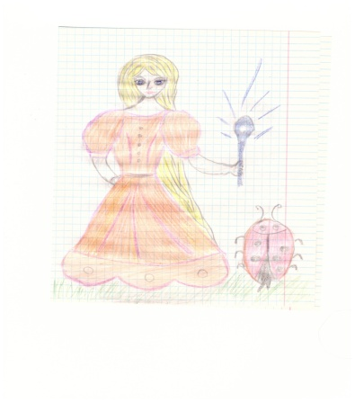
Волшебная фея.
Автор: Васильева Алина.
Жила была волшебная фея. Она
искала волшебный цветок. Этот
цветок должен быть синего цвета. При
помощи этого маленького цветочка
она хотела спасти лес от злого Кощея и
Бабы Яги. Когда этот цветок
распускался, то внутри, в самой
середине, загорался яркий цвет.
Нашла его фея у дальней речки, где жили маленькие рыбки и старый, мудрый рак. Рано утром, как только взошло солнышко, добрая волшебница спрятала это сокровище в своих волосах, взяла сумочку, волшебную палочку и отправилась в лес. Как красиво роса переливалась на солнышке.
И вот уже она у леса. Как тихо, птички не поют. Фея прибавила шаг и споткнулась. Перед ней стояли баба Яга и Кощей Бессмертный. Они вырвали сумочку и убежали. Вдруг ей на ручку сел жучок. –Божья Коровка, - обрадовалась фея, помоги мне. Жучок полетел, догнал злодеев, взмахнул волшебной палочкой и они исчезли.
Проснулась Фея, а рядом с ней сидел не жучок, а прекрасный принц. Вместе они дошли до леса, посадили волшебный цветок на поляне – и лес ожил. Все благодарили прекрасную фею и принца.
Тут и сказке конец, а кто слушал – молодец!

Slide 7
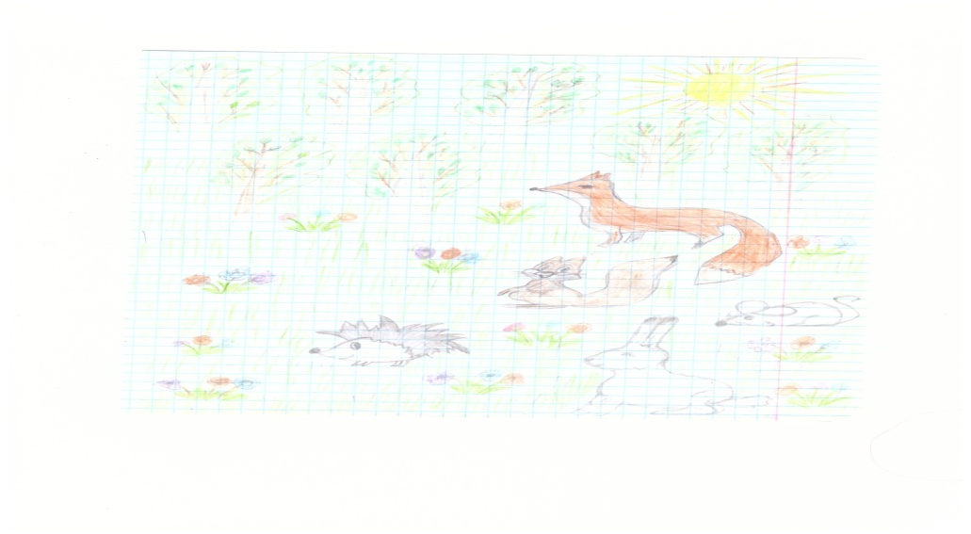
Ежик
Автор: Саматькин Артем.
Жил был ежик. Это был очень добрый, умный и дружелюбный ежик. У него было много друзей: зайчик, мышонок, бельчонок и волчонок.
Был солнечный денек и ежик решил погулять с друзьями. Они пошли купаться на речку. Здесь они весело плескались, ныряли, загорали, смотрели в небо, любовались облаками. Но вдруг солнышко скрылось, набежали темные тучки, и пошел дождик – такой теплый, летний дождичек. Друзья стали думать, где бы им спрятаться от дождя.
Но тут из норки выглянул лисенок и пригласил их к себе. Они подружились с ним. С новым другом им было еще веселее. Теперь друзья всегда гуляли все вместе. Лисенок оказался хорошим другом.
Они очень хорошо дружили и никогда не ссорились.

Slide 8
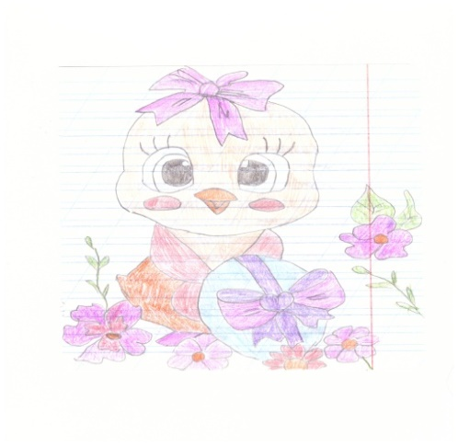
Со светлой Пасхой.
Автор: Царева Виктория.
В небольшом селе жил маленький,
желтый цыпленок. Жил он в
сарайчике с мамой Курицей. Но как
– то так получилось, что цыпленок
стал грустить, не ел и не пил. Мама
Курица подумала, что цыпленок заболел. А на самом деле он всего боялся: боялся, что лиса унесет его в лес; боялся, что его съест коршун; боялся попасть в острые лапы кота.
Стала мама курица звать на помощь соседей, чтобы они помогли ей утешить малыша Цыпленка. Ни дядя Гусь, ни тетушка Корова, ни старый дедушка Индюк. Никто не мог ей помочь. Но тут забежала тетушка Утка и сказала, что цыпленок унывает зря. Не надо никого бояться, ведь у него есть мама, и она не даст в обиду своего родного сыночка, да и весь птичий двор встанет на его защиту. Посмотри в окно, на дворе весна, прилетели птицы, какие красивые песни они поют. А ведь некоторые из них еще меньше тебя. Просунул цыпленок голову в окошечко и услышал чудесную песню. Это была Пасхальная песня.
С тех пор цыпленок ничего не боялся.

Slide 9
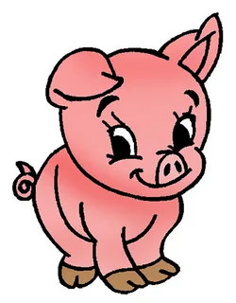
Сказка о говорящем поросенке
Автор: Царев Альберт
Жил был старый дед. Он жил очень бедно. Была у него только одна свинья.
Однажды свинья опоросилась. У нее появился маленький поросенок. Дед так обрадовался поросенку. Поросенок немного подрос и вдруг неожиданно заговорил. Удивился дед и научил поросенка рассказывать сказки.
И пошли они в город, остановились на площади. День был базарным, народу было много. Стал дед зазывать народ. Хотел показать своего удивительного поросенка. Много собралось людей, здесь был и стар и млад.
Тут поросенок стал рассказывать сказки. Все слушали и удивлялись. Какой умный поросенок, – говорили все вокруг. Все стали бросать деньги в шапку старика, благодарить его. Так вместе они заработали немного денег и зажили без хлопот.
Тут и сказке конец, а кто слушал – молодец!

Slide 10
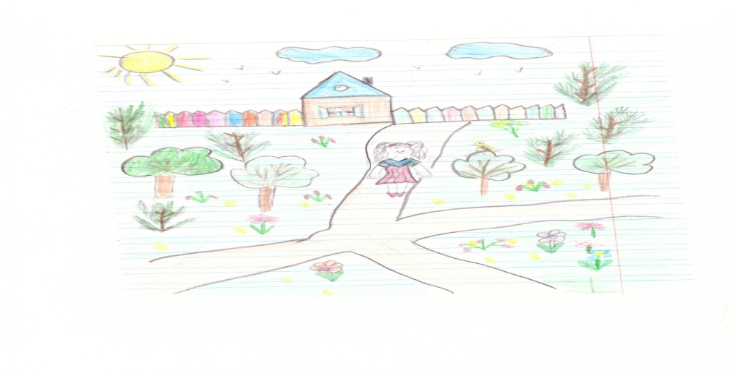
Прогулка по лесу.
Автор: Митрофанова Анастасия.
Однажды теплым, ясным деньком я решила навестить бабушку. Она жила на опушке леса. Мы пили чай с вареньем, ели вкусные, только испеченные, хрустящие пирожки. Бабушка рассказала мне много интересного. Время пролетело совсем незаметно.
Возвращаясь от бабушки по тропинке, я услышала пение птички. Она была желтая, с серыми перышками. Ее пение было удивительно красивым. Что это за птичка? Я долго стояла, слушала и любовалась этой птичкой. Любовалась природой. Как красиво было вокруг: синее небо, пушистые облака, солнце освещало полянку, вокруг все притихло, и вековые дубы и ели тоже слушали со мной пение маленькой птички.
Придя домой, я спросила у мамы, что это за птичка. Мама сказала, что это синичка. Так я познакомилась с этой красивой птичкой

Slide 11

Вывод
«Сказка – ложь, да в ней намек – добрым молодцам урок» - эта истина неоспорима.
В своем проекте, на наш взгляд, нам удалось решить поставленные задачи и цели: дети сочинили сказки и проил-люстрировали, а учитель издал книгу-сборник сказок. Каждый ученик получил такую книжку в подарок.

Slide 12
Вот и сказочкам конец,
а кто прочитал все,
Молодец!

